Slide 1

UBND PHƯỜNG HƯNG ĐẠO
TRƯỜNG TIỂU HỌC ĐA PHÚC
Môn: Toán
Bài 17: Ôn tập các số trong phạm vi 10(Tiết 2)
Giáo viên thực hiện: Phạm Thị Thuyết

Slide 2
















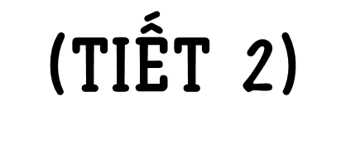



Slide 3
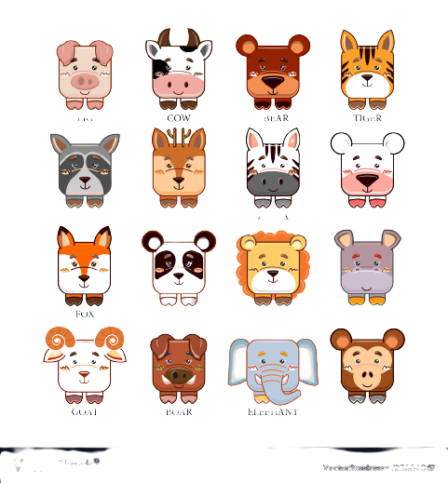
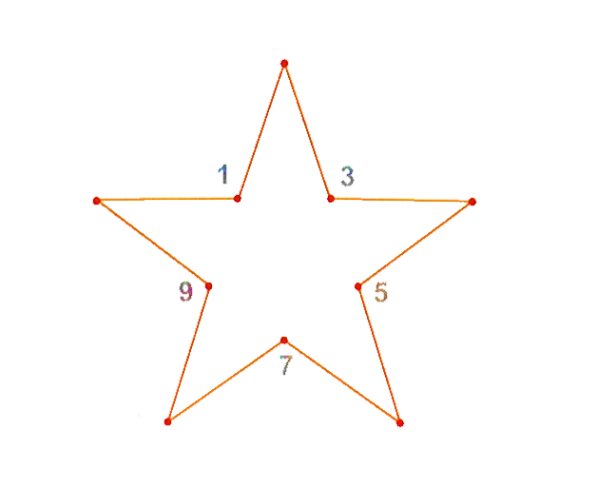
1
Nối các số theo thứ tự từ bé đến lớn là được hình dưới đây. Các số còn thiếu là số nào?
?
2
10
?
4
?
8
?
6
Notes:
Bấm vào các con vật

Slide 4
8
2
Cho các số:
6
5
7
a) Sắp xếp các số đó theo thứ tự từ bé đến lớn.
5
6
7
8
a) Trong các số đó, số nào lớn nhất?
Số nào bé nhất?
c) Trong các số đó, những số nào vừa lớn hơn 5, vừa bé hơn 8?

Slide 5






3
Có 3 bạn rùa xếp hàng theo thứ tự rùa xanh xếp thứ nhất, rùa vàng xếp thứ hai, rùa nâu xếp thứ ba. Có thêm bạn rùa đỏ chạy xen vào đứng giữa rùa xanh và rùa vàng. Hỏi khi đó rùa nâu xếp thứ mấy trong hàng?

Slide 6




1
3
4
5
Nếu bạn rùa đỏ vào giữa rùa xanh và rùa vàng thì khi đó rùa nâu đi thứ tư.

Slide 7
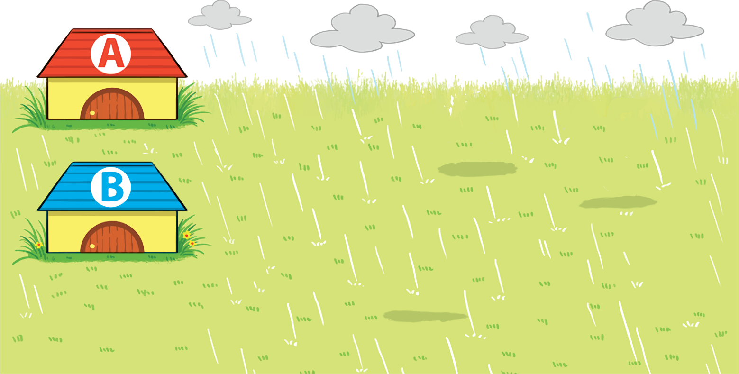


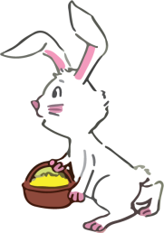
4
Có 3 bạn thỏ đang chơi thì trời mưa, các bạn chạy vào trong cả hai chuồng. Hỏi mỗi chuồng có mấy bạn thỏ? Biết rằng số thỏ ở chuồng A nhiều hơn số thỏ ở chuồng B.
Chuồng A có 2 bạn thỏ
Chuồng B có 1 bạn thỏ
Bấm vào choồng thỏ

